Slide 1
PERKEMBANGAN SOSIAL & EMOSIONAL PADA REMAJA

Slide 2
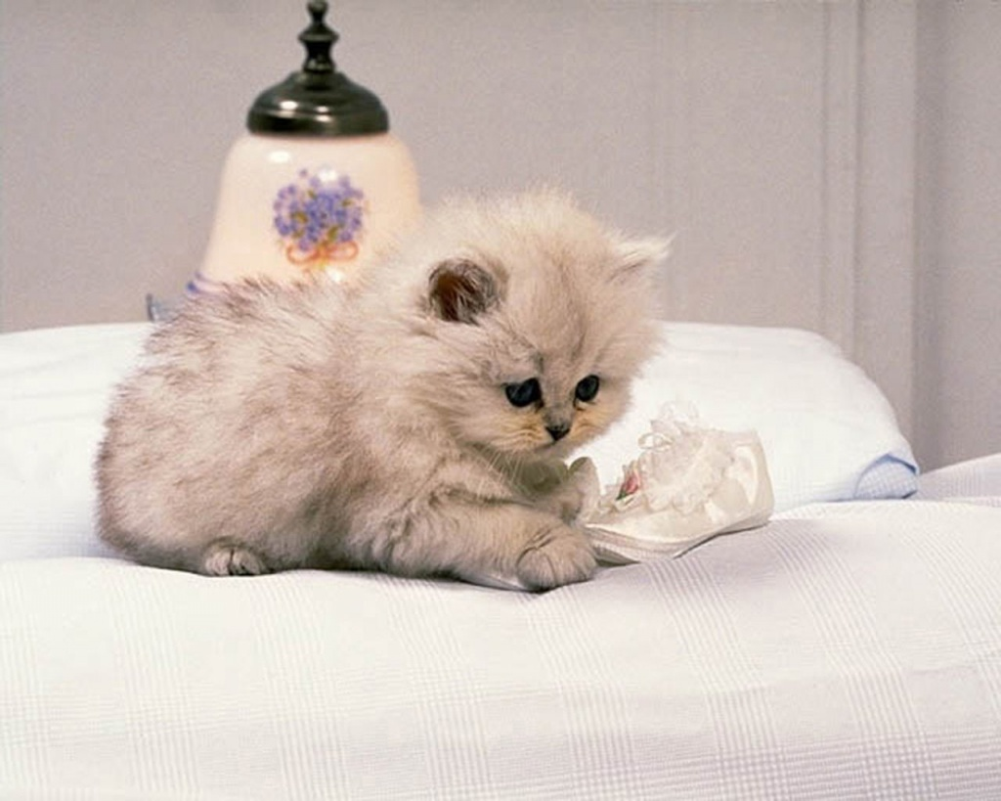
Nama Kelompok :
Richard Dian Ariyanto 2013-71-007
Pundarika Lestari 2013-71-021
Poppy Triemilia Putri 2013-71-080
Kandi Lansriharilbi 2013-71-095
Fresly Lydia Fitri 2013-71-098
Desi Nur Oktaviani 2013-71-217
Haerani 2013-71-150

Slide 3
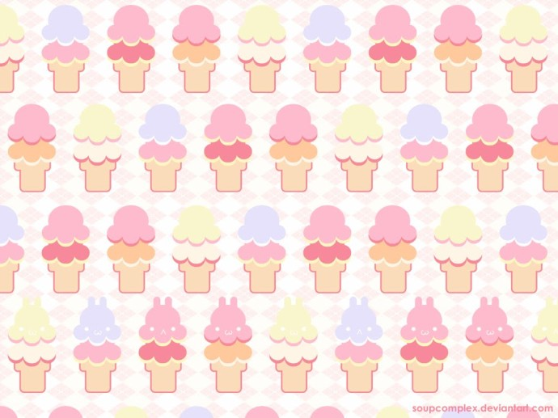
Definisi Remaja
Menurut Sri Rumini & Siti Sundari (2004: 53) masa remaja adalah peralihan dari masa anak dengan masa dewasa yang mengalami perkembangan semua aspek/ fungsi untuk memasuki masa dewasa.Masa remaja berlangsung antara umur 12 tahun sampai dengan 21 tahun bagi wanita dan 13 tahun sampai dengan 22 tahun bagi pria.
Santrock (2003: 26) bahwa adolescene diartikan sebagai masa perkembangan transisi antara masa anak dan masa dewasa yang mencakup perubahan biologis, kognitif, dan sosial-emosional.

Slide 4
PERKEMBANGAN EMOSI

Slide 5
Definisi
Perkembangan menunjuk pada perubahan-perubahan dalam bentuk bagian tubuh dan integrasi pelbagai bagiannya ke dalam satu kesatuan fungsional bila pertumbuhan itu berlangsung. Intinya bahwa pertumbuhan dapat diukur sedangkan perkembangan hanya dapat dilihat gejala-gejalanya. Perkembangan dipersyarati adanya pertumbuhan.
Emosi adalah suatu keadaan kejiwaan yang mewarnai tingkah laku. Emosi dapat juga diartikan sebagai suatu reaksi psikologis yang ditampilkan dalam bentuk tingkah laku gembira, bahagia, sedih, berani, takut, marah, haru dan sejenisnya. Biasanya emosi muncul dalam bentuk luapan perasaan, dan surut dalam waktu yang singkat.

Slide 6
Karakterisitik Perkembangan Emosi Remaja
Menurut Biehler (1972) dalam http://shizukaumrilockhart.blogspot.com, membagi ciri-ciri emosional remaja menjadi dua rentang usia
Ciri-ciri emosional usia 12-15 tahun
Cenderung banyak murung dan tidak dapat diterka
Bertingkah laku kasar untuk menutupi kekurangan dalam hal rasa percaya diri
Kemarahan biasa terjadi
Cenderung tidak toleran terhadap orang lain dan ingin selalu menang sendiri
Mulai mengamati orang tua dan guru-guru mereka secara objektif
2. Ciri-ciri emosional remaja usia 15-18 tahun
“Pemberontakan” remaja merupakan ekspresi dari perubahan yang universal dari masa kanak-kanak menuju dewasa
Banyak remaja mengalami konflik dengan orang tua mereka
Sering kali melamun, memikirkan masa depan mereka

Slide 7
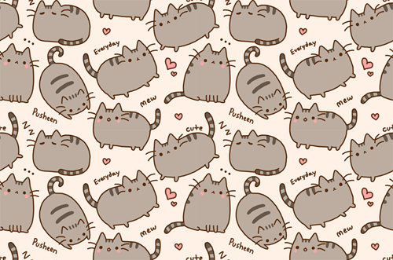
Jenis Emosi
Menurut Luella Cole dalam http://shizukaumrilockhart.blogspot.com mengemukakan tiga jenis emosi, yaitu :
Emosi Marah
2. Emosi Takut
3. Emosi Cinta / Kasih Sayang

Slide 8
Faktor-Faktor yang Mempengaruhi Perkembangan Emosi
Perubahan jasmani atau fisik
Perubahan atau pertumbuhan yang berlangsung cepat selama masa puber menyebabkan keadaan tubuh menjadi tidak seimbang. Ketidakseimbangan ini mempengaruhi kondisi prikis remaja. Tidak setiap remaja siap menerima perubahan yang dialami, karena tidak semuanya menguntungkan. Terutama perubahan tersebut mempengaruhi penampilannya. Hal ini menyebabkan rangsangan didalam tubuh remaja yang sering kali menimbulkan masalah dalam perkembangan psikisnya, khususnya perkembangan emosinya.
b. Keadaan anak
Keadaan individu pada anak, misalnya cacat tubuh ataupun kekurangan pada diri anak akan sangat mempengaruhi perkembangan emosional, bahkan akan berdampak lebih jauh pada kepribadian anak. Misalnya: rendah diri, mudah tersinggung, atau menarik diri dari lingkunganya.

Slide 9
c. Lingkungan keluarga
Salah satu fungsi keluarga adalah sosialisasi nilai keluarga mengenai bagaimana anak bersikap dan berperilaku. Keluarga adalah lembaga yang pertama kali mengajarkan individu (melalui contoh yang diberikan orang tua) bagaimana individu mengeksplorasi emosinya.
d. Perubahan dalam hubungan dengan teman-teman
Pada awal remaja biasanya mereka suka membentuk geng yang biasanya pula memiliki tujuan yang positif untuk memenuhi minat bersama mereka, namun jika diteruskan pada masa remaja tengah atau remaja akhir para anggota mungkin membutuhkannya untuk melawan otoritas atau untuk melakukan yang tidak baik. Yang paling sering mendatangkan masalah adalah hubungan percintaan antar lawan jenis dikalangan remaja. Percintaan dikalangan remaja juga terkadang manimbulkan konflik dengan orang tua, karena ada kekhawatiran dari pihak orang tua kalau terjadi hal-hal yang diluar batas sehingga mereka melarang anaknya pacaran.

Slide 10
e. Perubahan dalam hubungannya dengan sekolah
Menginjak remaja mungkin mereka mulai menyadari betapa pentingnya pendidikan untuk kehidupan dimasa mendatang. Hal ini sedikit banyak dapat menyebabkan kecemasan sendiri bagi remaja. Lebih lanjut berkaitan dengan apa yang akan mereka lakukan setelah lulus
f. Perubahan atau penyesuaian dengan lingkungan baru.
1) Perubahan yang radikal menyebabkan perubahan terhadap pola kehidupannya. 2) Adanya harapan sosial untuk perilaku yang lebih matang. 3) Aspirasi yang tidak realistis

Slide 11
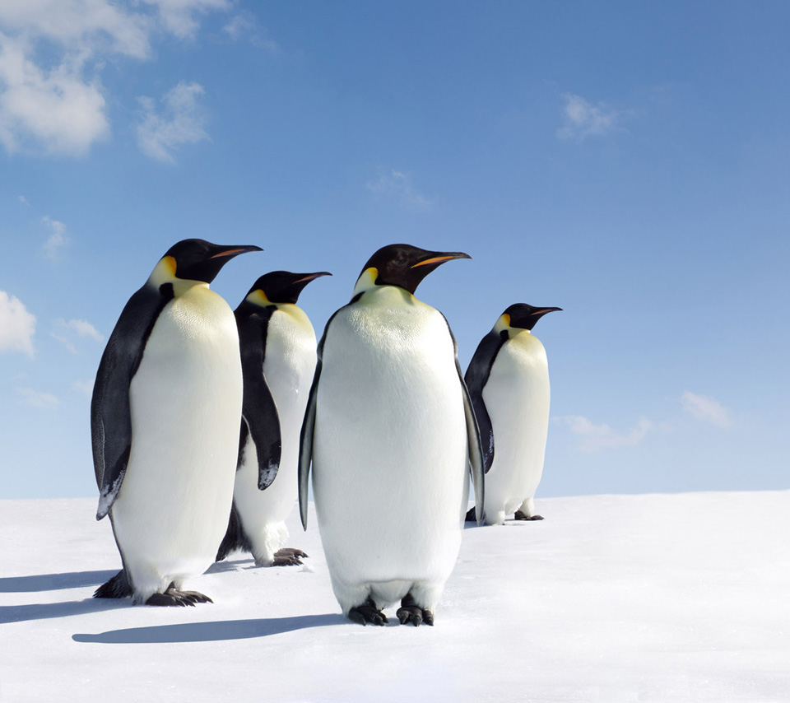
PERKEMBANGAN SOSIAL

Slide 12
Definisi
1. Menurut Elizabeth B. Hurlock, perkembangan sosial adalah kemampuan seseorang dalam bersikap atau tata cara perilakunya dalam berinteraksi dengan unsur sosialisasi di masyarakat.
2. Singgih D Gunarsah, perkembangan sosial merupakan kegiatan manusia sejak lahir, dewasa, sampai akhir hidupnya akan terus melakukan penyesuaian diri dengan lingkungan sosialnya yang menyangkut norma-norma dan sosial budaya masyarakatnya.

Slide 13
Faktor yang Mempengaruhi Perkembangan Sosial Remaja
1. Pengaruh Orang Tua
Orang tua sangat mempengaruhi perkembangan tingkah laku sosial remaja. Remaja telah diperkenalkan tingkah laku-tingkah laku sosial, dan nilai-nilai bertingkah laku yang dijunjung tinggi oleh orang tua. Disamping itu hubungan dengan orang tua merupakan hubungan paling akrab dibandingkan dengan siapapun dalam kehidupan remaja.
2. Pengaruh sekolah
Sekolah merupakan lembaga pendidikan resmi yang bertanggung jawab untuk memberikan pendidikan kepada siapapun yang berhak. Fungsi sekolah lainnya dalam mengembangkan tingkah laku sosial adalah menyiapkan model-model bertingkah laku sosial baik itu guru, petugas administrasi maupun siswa-siswa lainnya.
3. Pengaruh teman sebaya
Teman sebaya dijadikan tempat memperoleh sokongan dan penguatan, guna melepaskan diri dari ketergantungan terhadap orang tua. Kelompok teman sebaya memungkinkan remaja belajar keterampilan sosial, mengembangkan minat yang sama dan saling membantu dalam mengatasi kesulitan dalam rangka mencapai kemandirian.

Slide 14
Masalah yang Terkait dengan Perkembangan Sosial Remaja
Peniruan buta terhadap teman sebaya.
Perasaan yang tidak jelas terhadap dirinya atau orang lain
Kurang dapat mengendalikan diri dari rasa marah dan sikap permusuhannya.
Sikap yang sangat agresif dan sangat yakin pada diri sendiri.
Perilaku sosial yang ditandai oleh perilaku menonjolkan diri, menggangu dan menggertak orang lain, senang memerintah, tidak dapat bekerja sama dan kurang bijaksana.
Sifat-sifat kepribadian yang mengganggu orang lain seperti mementingkan diri sendiri, keras kepala, gelisah, dan mudah marah.

Slide 15
Contoh Kasus
Berikut adalah salah satu contoh kasus masalah yang sering terjadi pada masa transisi remaja. Email berikut merupakan email yang dikirm oleh seorang ibu yang anaknya telah tiada diakibatkan bunuh diri dengan cara gantung diri di rumahnya. Berikut isi email :

Slide 16
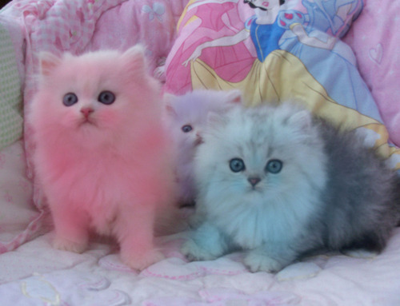
“Beberapa tahun yg lalu, seorang gadis berumur 15 tahun bernama Lisa Marie meninggal gantung diri di rumahnya.Dia seorang gadis manis dan tinggal di Michigan. Lima hari setelah kematiannya , ibunya menemukan buku hariannya di kamarnya. Ibunya ingin mengetahui sebab kematiannya.
Berikut adalah isi buku harian tsb :

Slide 17
November 7
Dear Diary, hari ini hari pertama sekolah di Michigan. Pada saat saya masuk kelas, saya diejek murid2 cowok yg menyebut saya org aneh. Inilah awal hari yg buruk.Kemudian bbrp murid cewek cantik dan populer mendatangi saya dan memperkenalkan diri mereka. Mereka mengatakan saya org terjelek yg pernah mereka temui.Saya pun menangis.Saya lalu pulang ke rumah and menelepon Jake. Saya pikir hari ini akan menjadi lbh baik. Namun dia katakan bhw hubungan jarak jauh tidak bisa bertahan ;sekrg dia tinggal di California. Lalu saya katakan bhw saya mencintainya dan rindu padanya. Tetapi dia mengakui bhw alasan dia pacaran dgn saya adalah krn dia ditantang teman2nya. Dia lalu memutuskan hubungan padahal kami sdh berpacaran selama 2 1/2 thn.
November 9
Saya sungguh rindu pada Jake. Tapi dia merubah nomor telp-nya shg saya tdk bisa menghubunginya. Hari ini seorang cowok populer mengajak saya ke pesta dansa. Kemudian cewek2 cantik kemarin mengajak saya makan siang bersama. Wow, sungguh menyenangkan !

Slide 18
November 10
Saya sdg menangis skrg. Ternyata cowok itu brengsek. Dia menumpahkan minumannya pada baju saya lalu cewek2 itu mengoyak baju saya. Semua org menertawakan saya.Lalu nenek memberitakan bhw papa dan mama tabrakan pagi ini dan mrk dlm keadaan kritis. Saya tdk sanggup menulis lagi.
November 12
Papa tdk meninggal ! Tidak mungkin ! Ini semua hanya mimpi. Hidup saya sempurna. Jake msh mencintai saya. Saya tdk bisa menulis lagi. Saya sdh menangis terlalu lama. Saya ingin mati. Bawalah saya.Keesokan harinya Lisa ditemukan tewas gantung diri dengan tali berwarna kuning.Saya ibunya. Nama saya Miranda Gonzalez. Saya menulis email ini agar org lain tidak mengalami apa yg dialami anak saya. Ingatlah semua orang ingin dicintai dan dipeluk setiap hari.Tidak ada seorang pun di dunia iniyang pantas diejek dan dihina atau disingkirkan,karena keberadaan kita lahir didunia adalah pemberian Tuhan sematadan bukan suatu pilihan yang bisa kita pilih.”
November 11
Hari ini Sabtu , nenek dan saya di rumah sakit sepanjang malam. Papa meninggal pagi ini. Mama lumpuh seumur hidup. Sewaktu di RS , nenek baru tahu dia diserang kanker perut dan harus dikemoterapi. Saya msh tdk percaya Papa sdh meninggal. Saya sdh capek menangis. Saya letih. Saya hrs tidur.

Slide 19
contoh kasus di atas dapat kita lihat remaja yang bernama Lisa Marie memiliki emosi yang tidak stabil dimana hal itu dapat terlihat dari bagaimana remaja tersebut menghadapi suatu masalah. Dia tidak dapat mengontrol emosi, remaja tersebut berusaha membohongi diri sendiri bahwa ayahnya tidak meninggal, Jake masih mencintainya, dan hidupnya bahagia. Akan tetapi penguatan yang dia berikan pada dirinya tidak cukup kuat untuk menghentikan keinginannya untuk bunuh diri. Dia merasa masalahnya sangan berat dan dia sangat lelah menghadapi itu.Hal tersebut sering kali terjadi pada remaja. Emosi yang tidak stabil. Dengan masalah yang datang bertubi-tubi dan tidak adanya dukungan dari orang sekitar membuat remaja semakin tidak mampu mengotrol emosi yang ada dalam dirinya. Remaja yang berada pada masa transisi dimana dia masih mencari jadi dirinya sangan membutuhkan dukunga-dukungan dari orang-orang terdekatnya agar remaja tersebut tidak salah dalam mengambil jalan hidupnya.

Slide 20
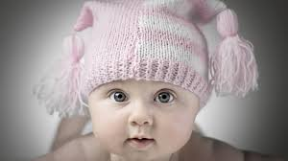
Dari contoh kasus diatas kita dapat melihat bahwa Lisa memutuskan untuk mengambil jalan hidupnya untuk mengakhiri hidupnya karena merasa terlalu lelah. Apabila Lisa memiliki orang-orang yang selalu mendukung dan memantaunya tentu hal tersebut tidak akan terjadi. Memang betul pada masa remaja biasanya tidak suka di atur oleh orang tua, akan tetapi remaja masih merupakan tanggungan orang tua sehingga perlu diberi pengarahan secara tidak langsung. Contoh seperti dalam kasus diatas dalam hal percintaan Lisa Marie. Remaja yang memasuki masa transisi memiliki tingkat khayalan dan bualan yang tinggi akan sesuatu. Dalam kasus diatas Lisa memiliki pandangan bahwa Jake adalah orang yang paling dia cintai, dia berusaha membohongi diri sendiri bahwa Jake adalah orang yang masih mencintainya meski yang sebenarnya Lisa sendiri tahu bahwa Jake sudah meninggalkannya dan ternyata Jake berpacaran dengan Lisa pun dikarenakan pertaruhan dengan temannya. Sampai pada akhirnya hidupnya pun Lisa tetap beranggapan bahwa Jake masih mencintainya. Perasaan tidak bisa menerima kenyataan akan sesuatu yang dia bayangkan terlalu tinggi tersebut dapat mengakibatkan seorang remaja mengalami frutasi seperti yang dialami Lisa yang merasa sangat frustasi akan semua masalah yang tidak dapat dia terima kenyataannya.

Slide 21
Terima Kasih

